Slide 1
історія з грифом
"СЕКРЕТНО"

Slide 2
Українські землі
у міжвоєнний період

Slide 3
1. Утвердження радянської влади в Україні. НЕП 2. Утворення СРСР та входження до нього УСРР. 3. Політика «коренізації» на Україні та її наслідки 4. Україна в роки сталінської модернізації. 5. Особливості радянського політичного режиму у 1920-1930-х рр. 6. Західноукраїнські землі у міжвоєнний період 7. Проголошення Карпатської України

Slide 6
«…коли перед світовою війною український національний організм був тільки роздвоєний (Росія, Австро-Угорщина), то по визвольній війні цей самий організм українського народу розчетвертовано. Ясно, що такий сумний епільоґ визвольних змагань, у яких брав участь цілий нарід, впав на українське громадянство важким каменем...»
Мудрий Василь. Від негативізму до позитивізму // Шлях нації. (Львів). - 1935. - Ч. 3- 4. - липень-серпень. - С. 1

Slide 7
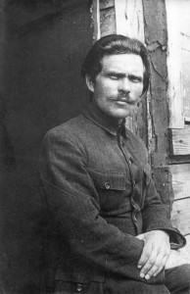
Нестор Махно

Slide 8
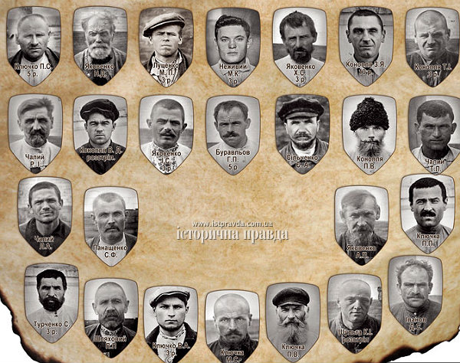
Українські отамани ВИЗВОЛЬНИХ ЗМАГАНЬ

Slide 9
ІІ ДРУГИЙ ЗИМОВИЙ ПОХІД -листопадовий рейд 1921 р. частин Армії УНР був останньою спробою українських національно-державних сил збройним шляхом завоювати незалежність УКРАЇНИ в ході Української революції 1917-1921 рр.

Slide 10
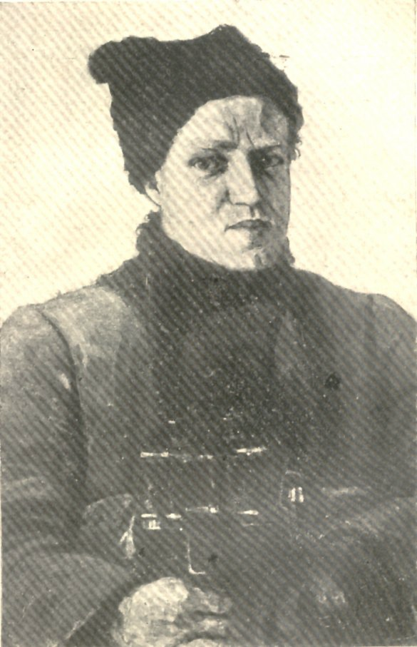
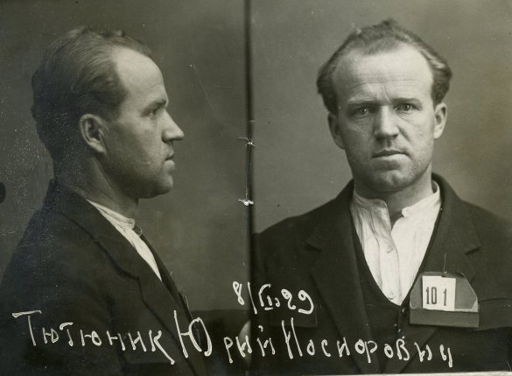
Юрій Тютюнник
Фото з кримінальної справи (1929 рік). Архів СБУ.

Slide 11
Початок міжвоєнного періоду на УКРАЇНІ
Українські солдати були стійкими до всіх поневірянь та негараздів збройної боротьби і залишились до кінця відданими справі національного визволення УКРАЇНИ
21 листопада
1921 р.
- 359 повстанців після їх відмови перейти на бік радянської влади котовці вивели
за село Базар на Житомирщині і розстріляли.

Slide 12
Міжвоєнна історія радянської України
І етап ІІ етап
1921-1929 1929 – 1939
- придушення повстанського руху; - «великий перелом»;
НЕП; - модернізація;
українізація - «чистки»

Slide 13
15 березня 1921 р. - рішення Х з’їзду РКП (б) «Про перехід на НОВУ ЕКОНОМІЧНУ ПОЛІТИКУ»
це система заходів радянської держави, спрямована на використання в інтересах будівництва соціалізму товарного виробництва, ринкових відносин, економічних методів господарювання
Заходи:
заміна продрозверстки натуральним (продовольчим) податком;
розвиток промисловості на основі її електрифікації;
дозвіл на організацію незначної приватизації підприємств;
залучення у товарне виробництво найманої праці;
залучення іноземного капіталу у промисловість;
допущення вільної торгівлі з регулюванням її органами радянської влади

Slide 14
НЕП в Україні
Особливості:
Результати:
збіглася у часі з голодом 1921-1922 рр. у південних та степових районах;
збіглася у часі з проведенням політики «українізації»;
висока ставка продподатку;
застосування репресивних заходів при вилученні продподатку;
широка підтримка українським населенням заходів НЕПу.
зростання господарчої ініціативи, зацікавленості в результатах праці, що привело до підвищення продуктивності праці;
швидкі темпи відбудови народного господарства країни;
зростання життєвого рівня населення;
досягнуто політичної стабільності у суспільстві
незмінність авторитарного характеру політичної системи, що породжувало сумніви стосовно тривалості НЕПу

Slide 15
ГОЛОД 1921-1922 рр. в УКРАЇНІ
Територія:
сучасні Дніпропетровська, Донецька, Запорізька, Одеська, Миколаївська, південь Харківської областей
ПРИЧИНИ:
післявоєнна розруха;
політика «воєнного комунізму»
скорочення виробництва с/г продукції через незацікавленість селян у результатах праці;
вивезення хліба до Росії та інших республік;
експорт хліба за кордон;
посуха та неврожай у південних та степових районах України
Масштаби: голодувало 4-7 млн. осіб. Епідемії холери, тифу, віспи
Наслідки голоду:
людські втрати: померло від голоду 1,5-2 млн.чол.; загальні демографічні втрати – 5 млн. осіб;
- придушення повстанського руху на півдні України;
більшовики вирішили продовольчу проблему постачань в промислових центрах і змогли втримати владу в умовах кризи.

Slide 16
На Першому Всеукраїнському Православному Церковному Соборі в Києві 14-30 жовтня 1921 р. проголошено три основні засади УАПЦ — автокефалію, соборноправність, українізацію.
У 1920-х рр. УКРАЇНСЬКА АВТОКЕФАЛЬНА ПРАВОСЛАВНА ЦЕРКВА була другою, після РПЦ, за кількістю парафій та віруючих: близько 1100-1200 парафій і 2 млн.віруючих (12-14 % ), 30 єпископів, 1500 священників. Видавався часопис «Церква і життя».

Slide 17
В. Ленін у "суворо таємному" листі від 19 березня 1922 р. членам політбюро ЦК РКП (б) писав: «...Саме тепер і тільки тепер, коли в голодних місцевостях їдять людей і на дорогах валяються сотні, якщо не тисячі трупів, ми можемо (і тому повинні) провести вилучення церковних цінностей з найскаженішою і нещадною енергією і не зупиняючись перед придушенням якого завгодно опору... Чим більше число представників реакційного духовенства і реакційної буржуазії нам (...) вдасться розстріляти, тим краще»
17 жовтня 1927 р. – усунено від церковного управління митрополита В. Липківського
01 січня 1928 р. – введено в дію Адміністративний кодекс УСРР: держава активно втручалася у церковні справи
28-29 січня 1930 р. – надзвичайний собор під тиском радянської влади «саморозпустив» УАПЦ
9 – 12 грудня 1930 р. - на церковному соборі діяльність УАПЦ (під назвою «Українська православна церква») було відновлено, але під тиском радянської влади припинила своє існування.

Slide 18
Зовнішньополітична діяльність УСРР
- у Празі 6 червня 1922 р. підписаний тимчасовий торговельний договір з Чехословаччиною
створено Наркомат закордонних справ, який упродовж 1921-1922 рр. очолював Х. Раковський
підписано 7 грудня 1921 р. у Відні з Австрією, а 26 грудня цього ж року в Римі українсько-італійської угоди про утримання від ворожих дій одна проти однієї.
у 1922 р. УСРР мала майже 40 своїх повноважних представників, консулів, голів тимчасових дипломатичних місій у столицях різних країн (Москві, Ташкенті, Лондоні, Берліні, навіть у китайському Харбіні).
2 січня 1922 р. підписав в Анкарі договір про дружбу і братерство між УСРР і Туреччиною.
18 жовтня 1922 р. ЦК КП (б) У прийняв постанову «Про згортання апарату НКЗС».
14 лютого 1921 р. від імені УСРР підписав з Литвою перший в історії УСРР договір про встановлення дипломатичних відносин. У серпні 1921 р. Україна уклала двосторонній мирний договір з Латвією, а в листопаді – з Естонією
за Ризьким мирним договором укладеним 18 березня 1921 р. Польща визнавала УСРР як самостійне державне утворення.
У квітні 1921 р. Німеччина визнала УСРР де-факто, підписавши з нею в Берліні договір про обмін військовополоненими та інтернованими громадянами

Slide 19
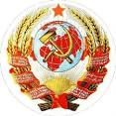
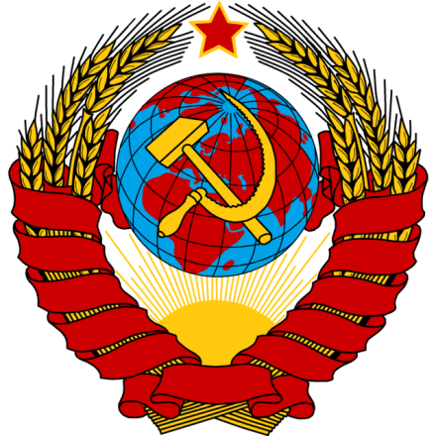
Україна і утворення СРСР
01 червня 1919 р. – ВЦВК УСРР прийняв декрет « Про військово-політичний союз радянських соціалістичних республік Росії, України, Латвії, Литви, Білорусії»
28 грудня 1920 р. – між РСФРР і УСРР підписано Союзний робітничо-селянський договір про військовий та політичний союз
30 грудня 1922 р. І з’їзд Рад Росії, України, Білорусії та Закавказької федерації (Азербайджан, Вірменія, Грузія) ухвалили у Москві договір про створення Союзу Радянських Соціалістичних республік
Прапор СРСР
(13 листопада 1923
— 25 грудня 1991)
Герб СРСР (1923 – 1936)
Прапор (1923-1937)
і герб УСРР (1919-1929)
Герб СРСР (1936-1946)
Прапор УСРР (1937- 1946)

Slide 20
Адміністративно-територіальніреформи в УСРР
12 жовтня 1924 р. у складі УСРР створена Молдовська Автономна Радянська Соціалістична Республіка (МАРСР)
1932 р. - введено нову адміністративно-територіальну одиницю – область. Першими областями стали Харківська, Київська, Вінницька, Дніпропетровська, Одеська, Донецька і Чернігівська
1934 р. столицю УСРР перенесено з Харкова в Київ.
1937 – І пол. 1939 рр. - утворено ще 8 областей: Житомирську, Миколаївську, Полтавську, Кам’янець-Подільську, Ворошиловградську, Запорізьку, Кіровоградську, Сумську. В 1939 р. в УРСР було 15 областей.

Slide 21
Українізація (коренізація) - це політика в національно-культурній сфері, яка здійснювалася радянським керівництвом в Україні у 1920-ті рр.
Причини:
1. Формуванням на міжнародній арені привабливого іміджу СРСР як держави, в котрій начебто забезпечено гармонійний і вільний розвиток радянських республік та гарантовано вільний розвиток національних меншин.
2. Потребою досягнення своєрідного компромісу з селянством (основною масою національних республік було селянство) та національною інтелігенцією шляхом лібералізації національних відносин.
3. Намаганням більшовицької партії розширити соціальну базу своєї системи, залучивши до партій і до управління республікою представників неросійських народів [В 1920 р. у ВКП(б)У українці складали лише 19%, тоді як вони становили 80% населення УСРР, і лише 11% комуністів вважали рідною мовою українську, а розмовляли нею лише 2%].
4. Намаганням радянського керівництва очолити і поставити під контроль процес національного відродження окраїн, щоб він не вилився в антицентробіжні спрямування.
5. Потребою зміцнення новоутвореного СРСР, наданням прав "культурно-національної автономії" хоч частково компенсувати республікам втрату їх політичного суверенітету тощо.
Наслідки «українізації»:
1. Розширення сфери вживання української мови в державному житті. [З серпня 1923 р. для державних чиновників та партійних функціонерів організовуються курси української мови. З 1925 р. було введене обов'язкове вживання української мови в державному діловодстві. З 1927 р. партійну документацію переведено на українську мову].
3. Зросла кількість українців у партійному і державному апараті. Так, у 1923 р. їхня частка становила 25–35%, а у 1927 р. – 52–54%.: поява нової державно-політичної, господарської та культурної еліти, кістяком якої були так звані націонал-комуністи, вихідці з колишніх українських лівих партій.
4. Розвиток національної освіти. Ліквідація неписьменності. У 1930 р. в Україні почали впроваджувати загальнообов’язкове початкове навчання. У 1927 р. – 97% українських дітей навчалося українською мовою. Розвиток наукових досліджень у різних галузях українознавства.
5. Різко збільшувалась кількість української преси ( 1933 р. - 89% всього тиражу газет у республіці).
6. Україномовні стаціонарні театри в 1931 р. складали 3/4 всіх театрів в Україні; в 1927/29 рр. у Києві збудовано найбільшу в Європі на той час кіностудії.
7 Різнопланова культурно-освітня робота проводилась серед компактно проживаючих за межами України українців (на 1925 р. за межами України проживало 6,5 млн. українців).
9. Розвиток національних меншин в Україні. Так, протягом 1925 р. було утворено 7 німецьких, 4 болгарських, один польський і один єврейський національні райони, а також 954 сільські ради національних меншин, 100 міських рад. У цей час в Україні діяли 966 шкіл з німецькою мовою навчання, 342 – з єврейською, 31 – з татарською тощо, а взагалі початковий всеобуч здійснювався понад 20-ма мовами.
Жодна з республіканських "коренізацій" не зайшла так далеко як українська. За десять років "українізації" (1923–1933) українці перетворилися на структурно повноцінну націю.
Проте, на початку 30-х років "українізацію", яку називали Українським Відродженням, почали поступово згортати. Розпочинається боротьба з буржуазним націоналізмом, на хвилі цієї боротьби застрелилися М. Хвильовий та М. Скрипник (1933 р.), що стало своєрідним сигналом кінця "українізації". Остаточно політика "українізації" була згорнута в 1938 р., коли вийшла постанова Раднаркому УСРР про обов'язкове викладання російської мови в усіх неросійських школах, яка сприяла процесу русифікації, і постанова Політбюро ЦК КП(б)У про ліквідацію національних адміністративно-територіальних утворень тощо.

Slide 22
Модернізація – осучаснення. Радянська модернізація передбачала форсовану індустріалізацію та суцільну колективізацію.
Індустріалізація – це система заходів, спрямованих на прискорений розвиток важкої промисловості з метою технічного переозброєння економіки і зміцнення обороноздатності країни.
Форсована індустріалізація – індустріалізація шалено швидкими темпами.
Колективізація – примусова система заходів, спрямована на перетворення одноосібних селянських господарств у великі колективні й радянські господарства (колгоспи і радгоспи).
Суцільна колективізація
– масова колективізація, що охопила всі селянські господарства.

Slide 23
Шеф-консультант будівництва ДніпроГЕСу полковник інженерних військ США Хью Л. Купер на фоні побудованої на Дніпрі електростанції
Його фірма - Хью Купер&Ко – поряд з Сіменс і Дженерал Електрик була основним претендентом на отримання повного підряду на будівництво ДніпроГЕСу. Після завершення будівництва американського полковника нагородили орденом Трудового Червоного Прапора

Slide 24
«За заслуги в галузі важкої промисловості Президія ЦВК Союзу РСР нагородила орденами СРСР ряд іноземців... Нагороджені:
Дніпробуд - Франк Фейфер, Чарльз Джон Томсон, Вільгельм Петрикович Меффі, Хью Купер, Фрідріх Вільгельмович Вінтер, Георг Себастьянович Біндер;
Завод "Серп і Молот" - Томас Яковлевич Монгер;
Сталінградський тракторний завод - Франк Бруно Хоней;
Харківський тракторний завод - Леон Евис Суважан;
Вугільна промисловіть Донбасу - І. Г. Лібхард»

Slide 25
Наприкінці 1930-х років модернізація промисловості України стала реальністю
стали до ладу гіганти металургії та машинобудування «Азовсталь», «Запоріжсталь», Криворізький металургійний, Дніпровський алюмінієвий, Нікопольсько-Південний заводи, Запорізький завод феросплавів, Краматорський машинобудівний завод, Київський завод верстатів-автоматів, Харківський та Одеський верстатобудівні заводи та ін.
будівництво ДНІПРОГЕСу – найбільшої в Європі електростанції
завершено докорінну реконструкцію Луганського паровозобудівного, Горлівського машинобудівного та багатьох інших заводів.

Slide 26
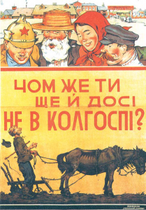
- 1 березня 1930 р. – у газеті «Правда» опублікована стаття Сталіна «Запаморочення від успіхів», де засуджувалися «перегини» в колгоспному будівництві; - 1 березня 1930 р. – ЦВК та РНК прийняли Перший устав с/г артілі; Станом на 1932 р. на території УСРР було колективізовано майже 70% господарств, понад 80% посівних площ. Колективізація в Україні вважалася в основному завершеною.
Колективізація в Україні
- 2—19 грудня 1927 – 15 з’їзд ВКП(б) проголосив курс на всебічний розвиток колективізації с/г СРСР як першочергове завдання партії;
- січень 1928 р. – Політбюро ЦК ВКП(б) прийняло рішення про примусове вилучення у селян надлишків зерна і необхідність форсованої колективізації;
- листопад 1929 р. - на пленумі ЦК ВКП(б) проголошено гасло суцільної колективізації;
- 5 січня 1930 р. – постанова ЦК ВКП(б) “Про темпи колективізації і заходи допомоги держави колгоспному будівництву”: в Україні колективізацію мали завершити восени 1931 р. або навесні 1932 р. ; проголосила перехід від “обмеження куркульства” до політики ліквідації його як класу на основі суцільної колективізації;
-1 лютого 1930 р. – постанова ЦВК і РНК СРСР „Про заходи зі зміцнення суспільної колективізації і боротьби з куркульством”: анулювала дію закону про дозвіл оренди землі і про застосування найманої праці в індивідуальних селянських господарствах;
-24 лютого 1930 р. – інструктивний лист ЦК КП(б)У С.Косіора до парторганізацій: приписував колективізувати степові райони у весняну кампанію, інші райони України до осені поточного року;

Slide 27
Голодомор 1932-1933 рр.
Причини
політична: держава свідомо репресувала село, яке відмовлялося перейти на колгоспну систему;
за 1931 р. у більшості селян вилучено все зерно, в т.ч. насінєвий фонд
фізично ослаблене селянство не могло активно провести весняний посів зерна
панування в колгоспах безгосподарності, цілковитої незацікавленості у ефективній продуктиввній праці
накладення на колгоспи політики продрозкладки (інвестиції села в індустріалізацію);
забезпечити хлібозаготівлю в 1932 р. не вдалося (липень 1932 р. у Харкові 3-я КП(б)У встановила для УСРР план хлібозаготівлі у 356 млн. пудів прийняти до безумовного виконання)
Головні висновки:
голодомор 1932-1933 р. – геноцид українського народу
штучно створений більшовицькими очільниками
остаточно зламав опір селян формуванню державою колгоспної системи;
Суттєво підірвав сили у відстоюванні національних прав;
Був результатом тоталітарного режиму СРСР

Slide 28
Шахтинська справа
Вирок оголошено 5 липня 1928 р.:
11 обвинувачених засуджено до розстрілу;
трьох — до 10 років позбавлення волі з обмеженням у правах на 5 років та конфіскацією майна;
21 — на термін ув'язнення від 4 до 8 років;
10 — від 1 до 3 років;
четверо — засуджені умовно;
четверо (німецькі спеціалісти) — визнані невинними.
М. Березовському, О. Казаринову, Ю. Матову, С. Братановському, Г. Шадлуну та М. Бояршинову вищу міру покарання замінили позбавленням волі на 10 років з суворою ізоляцією, обмеженням у правах на 5 років та конфіскацією майна.
9 липня 1928 р. розстріляні завідувач підвідділу механізації «Донвугілля» М. Горлецький, старший інженер проектного відділу УНБ М. Кржижановський, технік-консультант з експорту антрациту в Парижі А. Юсевич, М. Бояринов та С. Будний (посади яких у вироку не зазначені).
Четверо із головних обвинувачених у справі, засуджених до смертної кари, забезпечили на початку 30-х років будівництво і розвиток Карагандинського вугільного басейну
«Шахтинський процес» —
«Справа про контрреволюційну організацію інженерів та техніків, що працювали в кам'яновугільній промисловості СРСР» — сфабрикований судовий процес над «шкідниками» у вугільній промисловості у Шахтинському районі Донбасу. Перший політичний процес в СРСР, під час якого засуджено велику групу керівників вугільної промисловості Донбасу. Проходив 18 травня — 6 липня 1928 у Москві.

Slide 29
Процес проти «Спілки Визволення України»
Підсудні - 45 чоловік, серед інших:
академік Сергій Єфремов (колишній товариш голови Центральної Ради й лідер УПСФ),
Володимир Чехівський (колишній член ЦК УСДРП і прем'єр-міністр УНР, за освітою теолог і керівний діяч УАПЦ),
педагог Володимир Дурдуківський (колишній член УПСФ),
історик Й. Гермайзе (професор Київського Інституту Народної Освіти, колишній член УСДРП),
письменниця Л. Старицька-Черняхівська (колишній член УПСФ) та її чоловік О. Черняхівський (видатний учений гістолог, професор Київського медичного інституту),
педагог О. Гребенецький, філолог В. Ганцов (колишній член УПСФ),
мовознавець Г. Голоскевич (науковий співробітник ВУАН),
студент Київського інституту народної освіти Микола Павлушков, якого радянська влада вважала основоположником Спілки української молоді (СУМ).
1929 р. - почався сфабрикований процес проти вигаданої «Спілки Визволення України». У належності до таємної націоналістичної організації під назвою «Спілка визволення України» (СВУ) було звинувачено 45 провідних учених, письменників та інших представників інтелігенції, включаючи Сергія Єфремова, Володимира Чехівського, Андрія Ніковського, Йосипа Гермайзе, Михайла Слабченка, Григорія Голоскевича та Людмилу Старицьку-Черняхівську. «Виявленій» організації приписувалася мета: за допомогою чужоземних держав, емігрантських сил, підбурювання селянства проти колективізації, вбивства Сталіна та його соратників, відокремити Україну від СРСР.

Slide 30
РОЗСТРІЛЯНЕ ВІДРОДЖЕННЯ
Кульмінацією дій радянського репресивного режиму стало 3 листопада 1937 р., коли «на честь 20-ї річниці Великого Жовтня» у Соловецькому таборі особливого призначення за вироком Трійки були розстріляні понад 100 представників української інтелігенції, серед яких Лесь Курбас, Микола Куліш, Матвій Яворський, Володимир Чеховський, Валер'ян Підмогильний, Павло Филипович, Валер'ян Поліщук, Григорій Епік, Мирослав Ірчан, Марко Вороний, Михайло Козоріс, Олекса Слісаренко, Михайло Яловий та інші.
Наступного, 1938 р. були розстріляні Гнат Хоткевич та Василь Верховинець.
Протягом кінця 1930-х років також було розстріляно за різними оцінками від 200 до 337 бандуристів.

Slide 31
Українські землі в складі Польщі
1919 р. Польщею було окуповано 125,7 тис. км² земель Східної Галичини та Західної Волині, що становило третину всієї території тодішньої Польщі. На цій території у 1931 р. проживало 8,9 млн. осіб, із них 5,6 млн. українців, 2,2 млн. поляків Ці землі стали для Польщі новими джерелами сировини, дешевої робочої сили та ринками збуту. Водночас вони спричинили появу й загострення зовнішніх і внутрішніх проблем, що суттєво дестабілізувало ситуацію у Польській державі.

Slide 32
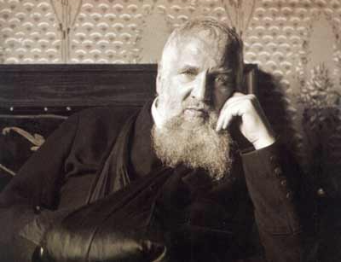
Андрей Шептицький (29 липня 1865, Прилбичі — † 1 листопада 1944, Львів) митрополит Галицький та Архієпископ Львівський — предстоятель Української греко-католицької церкви

Slide 33
Інкорпорація Західної України до Польщі
Термін «Східна Малопольща», який був історичною назвою Західної Галичини з центром у Кракові, поширився на всю Галичину. На території Східної Галичини утворено три воєводства – Львівське, Станіславське, Тарнопільське.
Волинське і Поліське воєводства отримали назву «Східні креси» (креси – з польської мови – окраїни).

Slide 34
31 липня 1924 р. - закон, який проголосив, що державною на території Польщі є польська мова
15 березня 1929 р. відбулася фронтальна ліквідація українських шкіл, їх міняли на польські.
17 грудня 1920 р. польський сейм прийняв закон про військову колонізацію «східних кресів», згідно з яким тут безплатно отримували землю польські військовики.
17 грудня 1920 р. польський сейм прийняв «історичний» закон про військову колонізацію «східних кресів», згідно з яким тут безплатно отримували землю польські військовики.
пацифікація (умиротворення) – державна політика масових репресій щодо українського населення Галичини, проведена урядом Польщі на чолі з головою уряду Ю. Пілсудським та міністром внутрішніх справ Ф. Славой-Складовським восени 1930 року.
1925-1938 рр. із Західної України емігрували у США, Канаду, Францію та інші західні країни понад 344 тис. осіб.

Slide 35
Суспільно-політичний і національний рух на західноукраїнських землях
провідною політичною силою українців в Польщі з 1925 по 1938 рр. була партія центристського спрямування – Українське національно-демократичне об’єднання (УНДО) - створена 11 липня 1925 р. .
1926 р. створена ще одна легальна організація Українська соціалістично-радикальна партія (УСРП).
монархісти-гетьманники – Український союз хліборобів-державників (УСХД)- утворений у березні 1920 р.
Українська соціал-демократична партія (УСДП). На початку 1920-х років стає на платформу Комуністичного інтернаціоналу, а тому в 1923-1928 рр. заборонена польською владою. Значна частина членів УСДП увійшла до Компартії Західної України (КПЗУ). У 1928 р. УСДП відновлена легально.
нечисленні політичні партії: Українська партія незалежних соціалістів, Українська селянська партія, Українська аграрна партія, Українська народна католицька партія, Український католицький союз, Волинське українське об’єднання тощо

Slide 36
УВО ОУН
30 липня 1920 року у Празі відбувся з'їзд українців-військовиків, на якому під керівництвом командира січових стрільців, полковника Євгена Коновальця, було створено Українську Військову Організацію.
3 лютого 1929 року заснована Організація Українських Націоналістів
ідеологія ОУН - ідеї інтегрованого націоналізму Дмитра Донцова
17 червня 1934 р., президент Польщі Ігнацій Мосцицький видав розпорядження про створення табору в Березі-Картузькій.

Slide 37
Шлях закарпатських українців до автономії. Проголошення незалежності Карпатської України
3 жовтня 1938 р. спільна Руська національна рада проголосила меморандум про автономію Закарпаття
8 жовтня представник уряду Чехословаччини проголосив перед членами Руської національної ради в Ужгороді надання автономії Закарпаттю. 22 жовтня парламент ЧСР ухвалив конституційний закон про автономію Карпатської України
Віденський арбітраж 2 листопада 1938 р. - значна частина автономії Карпатської України (Ужгородський, Мукачевський і Севлюський повіти) з містами Ужгород, Мукачево і Берегово були повернуті на законних підставах до Угорщини.

Slide 38
ДЕРЖАВА - КАРПАТСЬКА УКРАЇНА
2 лютого 1939 р. відбулись вибори до Сойму Карпатської України, на яких абсолютну більшість голосів виборців (близько 92,4 %) здобули кандидати Українського Національного Об'єднання.
15 березня 1939 р. Сейм (голова А. Штефан) проголосив повну державну самостійність Карпатської України. Прийнята парламентом конституція Карпатської України (Конституційний закон ч.1), визначила назву держави (Карпатська Україна), державний устрій (президентська республіка), державну мову (українська). Державним прапором та гімном республіки були визнані синьо-жовтий стяг і український національний гімн «Ще не вмерла Україна». Герб — червоний ведмідь на лівому срібному півполі й чотири сині та три золоті смуги у правому півполі та тризуб з хрестом на середньому зубі.
Президентом Карпатської України було обрано Августина Волошина

